Slide 1
Après la 2de Générale et technologique
Parcours d’orientation

Slide 2
QUEL BAC CHOISIR APRÈS LA 2de ?
1re technologique
STMG, STI2D, ST2S, STL, STD2A, STAV
1re générale
pour approfondir les matières générales
pour découvrir un secteur professionnel
pour envisager plutôt des études supérieures longues
pour envisager préférablement des études supérieures courtes avec une ouverture sur des poursuites d’études longues
2de GT

Slide 3
CHOISIR
LE BAC GÉNÉRAL

Slide 4
Après la 2de Générale
et technologique
Choisir le bac général
Parcours d’orientation
LE BAC GÉNÉRAL
Enseignement théorique et abstrait
Réfléchir / Analyser / Synthétiser
Argumenter / Rédiger
Travail personnel important
4

Slide 5
Après la 2de Générale
et technologique
Choisir le bac général
Parcours d’orientation
HORAIRES EN 1re GÉNÉRALE
Trois enseignements de spécialité au choix
Enseignements communs
Arts | 4 h
Biologie, écologie | 4 h
Éducation physique, pratiques et culture sportives | 4 h
Histoire-géographie, géopolitique et sciences politiques | 4 h
Humanités, littérature et philosophie | 4 h
Langues, littératures et cultures étrangères et régionales | 4 h
Littérature, langues et cultures de l’Antiquité | 4 h
Mathématiques | 4 h
Numérique et sciences informatiques | 4 h
Physique-chimie | 4 h
Sciences de la vie et de la Terre | 4 h
Sciences de l’ingénieur | 4 h
Sciences économiques et sociales | 4 h
+ éventuellement 1 enseignement optionnel | 3 h
Français | 4 h
Histoire-géographie | 3 h
Langue vivante A et langue vivante B (enveloppe globalisée) | 4 h 30
Éducation physique et sportive | 2 h
Enseignement scientifique | 2 h / 3 h 30
Enseignement moral et civique | 18 h/an
Accompagnement personnalisé Accompagnement au choix de l’orientation Heures de vie de classe (enveloppe globalisée) | 54 h/an
INFO +
LES ENSEIGNEMENTS DE SPÉCIALITÉ
En classe de 1re, les élèves choisissent trois EDS. 2 EDS conservés en Terminale en fonction de leurs centres d’intérêt et de leurs projets d’études supérieures.
LES ENSEIGNEMENTS OPTIONNELS
Les enseignements optionnels (un, au choix, en 1re et deux, au plus,
en terminale) permettent aux élèves de compléter leur formation en
fonction de leurs centres d’intérêt et de leurs projets de poursuite d’études.
Deux enseignements de spécialité conservés en Terminale
5

Slide 6
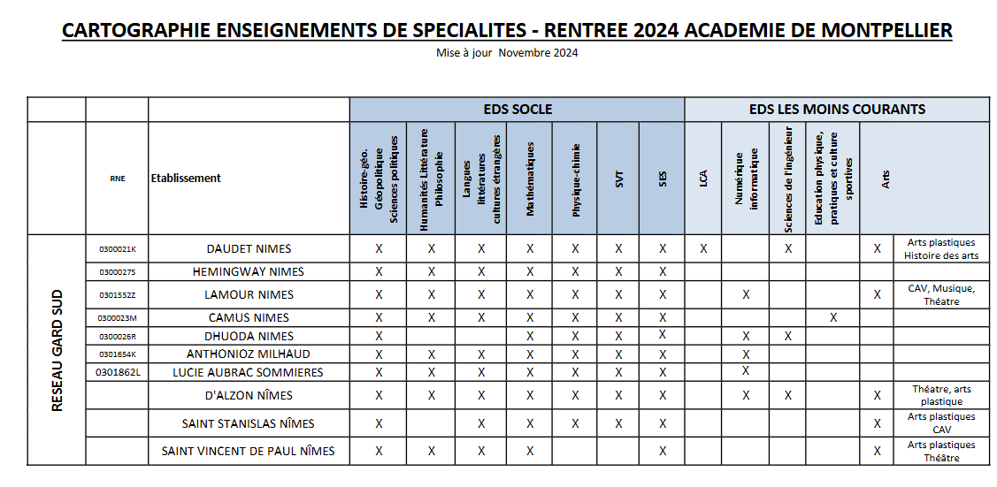

Slide 7

3 critères pour le choix des EDS
Intérêt
EDS
Cohérence
Projet
Compétences
https://padlet.com/cionimes/padlet-cio-de-n-mes-pour-les-l-ves-de-2de-hxj26syp6v0g6fl7/wish/Xb8YaLmq3dJ6Qyn1

Slide 8
CHOISIR
UN BAC TECHNOLOGIQUE

Slide 9
Après la 2de Générale
et technologique
Choisir
un bac technologique
Parcours d’orientation
LE BAC TECHNOLOGIQUE
Enseignement appliqué
observation > expérimentation > application
Travail en groupe et en autonomie sur des projets
TP (travaux pratiques)
en laboratoire, en salle informatique ou en salle de technologie
9

Slide 10
Choisir un bac technologique
La voie technologique
ST2S (sciences et technologies de la santé et du social)
STAV (sciences et technologies de l’agronomie et du vivant)
STD2A (sciences et technologies du design et des arts appliqués)
STHR (sciences et technologies de l’hôtellerie et de la restauration)
S2TMD (sciences et techniques du théâtre, de la musique et de la danse)
STI2D (sciences et technologies de l’industrie et du développement durable)
STL (sciences et technologies de laboratoire)
STMG (sciences et technologies du management et de la gestion)

Slide 11
Après la 2de Générale
et technologique
Choisir
un bac technologique
Parcours d’orientation
HORAIRES DES ENSEIGNEMENTS COMMUNS À TOUTES LES SÉRIES
(1re et terminale)
Les horaires des enseignements de spécialité liés aux séries apparaissent sur les diapositives suivantes.
Enseignements communs
Français | 3 h en 1re
Philosophie | 2 h en terminale
Histoire-géographie | 1 h 30
Langue vivante A et langue vivante B, et enseignement technologique en langue vivante A (enveloppe globalisée) | 4 h
Éducation physique et sportive | 2 h
Mathématiques | 3 h
Enseignement moral et civique | 18 h/an
Accompagnement personnalisé Accompagnement au choix de l’orientation Heures de vie de classe | 54 h/an
+ 3 enseignements de spécialité en 1re et 2 enseignements de spécialité en terminale (voir tableaux suivants)
+ éventuellement, des enseignements optionnels selon la série | 3 h
INFO +
LES ENSEIGNEMENTS DE SPÉCIALITÉ
En classe de 1re, les élèves suivent
les trois enseignements de spécialité qui
correspondent à la série de bac technologique
choisie. En terminale, ils en suivent deux.
L’ENSEIGNEMENT AGRICOLE (BAC STAV)
Les enseignements et volumes horaires
sont différents pour le bac STAV.
• Français : 3 h 30
• LVA + LVB : 3 h 30
• Éducation socioculturelle : 1 h
• Technologies de l’informatique
et du multimédia : 30 min
11

Slide 12
Après la 2de Générale
et technologique
Choisir
un bac technologique
Parcours d’orientation
HORAIRES DES ENSEIGNEMENTS EN 1re TECHNOLOGIQUE
Série
Trois enseignements de spécialité
Horaires
S2TMD | • Économie, droit et environnement du spectacle vivant • Culture et sciences chorégraphiques/musicales/théâtrales • Pratique chorégraphique/musicale/théâtrale | 3 h 5 h 30 5 h 30
ST2S | • Physique-chimie pour la santé • Biologie et physiopathologie humaines • Sciences et techniques sanitaires et sociales | 3 h 5 h 7 h
STAV | • Gestion des ressources et de l’alimentation • Territoires et sociétés • Technologie | 6 h 45 2 h 30 3 h
STD2A | • Physique-chimie • Outils et langages numériques • Design et métiers d’art | 2 h 2 h 14 h
STHR | • Esae (enseignement scientifique alimentation-environnement) • Sciences et technologies culinaires et des services • Économie-gestion hôtelière | 3 h 10 h 5 h
STI2D | • Innovation technologique • Ingénierie et développement durable • Physique-chimie et mathématiques | 3 h 9 h 6 h
STL | • Physique-chimie et mathématiques • Biochimie-biologie • Biotechnologie ou sciences physiques et chimiques en laboratoire | 5 h 4 h 9 h
STMG | • Sciences de gestion et numérique • Management • Droit et économie | 7 h 4 h 4 h
12

Slide 13
voie technologique
la série STMG
Cette série s'adresse aux élèves intéressés par la réalité du fonctionnement des organisations, les relations au travail, les nouveaux usages du numérique, le marketing, la recherche et la mesure de la performance, l'analyse des décisions et l'impact des stratégies d'entreprise.
Poursuites d’études
Formations technologiques courtes : BTS (bac +2) BUT (bac +3)
comptabilité, négociation relation client, assistant de gestion de PME, communication, assurance, banque, transport, tourisme, gestion des entreprises et des administrations, techniques de commercialisation,
Formations universitaires générales
(1ère année licence) administration économique et sociale, droit, communication, etc.
Filière comptable DCG, DSCG…
Préparations aux grandes écoles
CPGE économique et commerciale, (ECT)

Slide 14
voie technologique
la série ST2S
Cette série s’adresse aux élèves intéressés par les relations humaines et le travail sanitaire et social, la biologie humaine, la connaissance psychologique des individus et des groupes, l’étude des faits sociaux et des problèmes de santé, les institutions sanitaires et sociales…
Poursuites d’études
Formations technologiques courtes (bac +2) :
économie sociale et familiale, service et prestations des services sanitaires et sociaux, analyse de biologie médicale, diététique, esthétique-cosmétique, carrières sociales (éducation spécialisée, assistance sociale, animation, etc.)…
Formations des écoles spécialisées du secteur paramédical et social (Bac +3)
éducation spécialisée, éducation de jeunes enfants, assistance de service social, infirmerie, etc.
Formations universitaires générales
(1ère année licence) sanitaire et sociale, éventuellement psychologie, sociologie et administration économique et sociale

Slide 15

BIEN PRÉPARER SON BAC
ET SON ENTRÉE DANS LE SUPÉRIEUR
EN EXPLORANT LE CONTENU
DES PROGRAMMES :
Après la 2de Générale
et technologique
Que faire après la 2de ?
Quel bac choisir ?
Parcours d’orientation
des enseignements de spécialité du bac général,
des séries du bac technologique.
COMMENT TESTER SES CHOIX ?
Découvrir les domaines de formations et les métiers qui correspondent aux spécialités choisies sur :
www.horizons21.fr
15

Slide 16
RÉPARTITION ET COEFFICIENTS
DES ÉPREUVES DU BAC

Slide 17
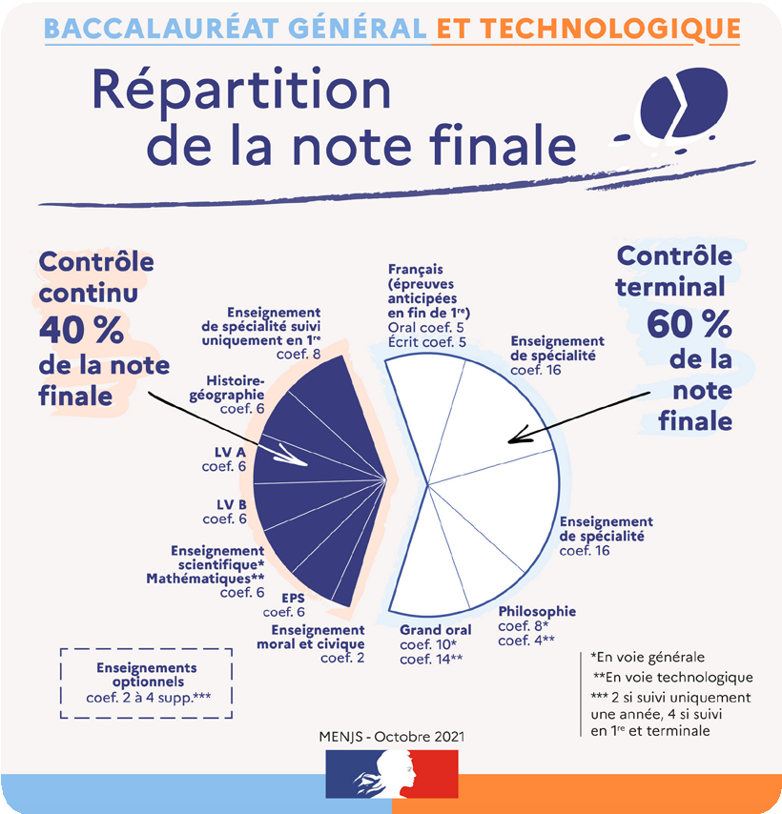
Après la 2de Générale
et technologique
Répartition et coefficients
des épreuves du bac
Parcours d’orientation
LES ÉPREUVES
DU BAC
17

Slide 18
ORIENTATION
AFFECTATION

Slide 19
Après la 2de Générale
et technologique
Orientation - affectation
Parcours d’orientation
EN FIN DE 2de GÉNÉRALE ET TECHNOLOGIQUE
Pour la voie générale, le choix porte sur les enseignements de spécialité ; pour la voie technologique, sur une série :
vœux des élèves et de leur famille, propositions du conseil
de classe aux 2e et 3e trimestres, puis décision d’orientation
par le chef d’établissement, avec la possibilité de faire appel
en cas de désaccord.
La fiche dialogue ou le téléservice constitue le support
des échanges aux 2e et 3e trimestres entre l’école, les élèves
et leur famille.
Le redoublement peut être décidé par le chef d’établissement sur proposition du conseil de classe.
Le maintien en 2de GT, palier d’orientation, peut être
demandé par l’élève et sa famille. Un seul maintien par
palier est possible, en cas de désaccord avec la décision d’orientation qui suit le conseil de classe du 3e trimestre,
à l’issue du dialogue avec le chef d’établissement,
de la commission d’appel ou en cas de non-affectation
à la rentrée. En fin de 2de GT, les élèves peuvent exceptionnellement faire une demande de passage en 1re professionnelle grâce à une procédure passerelle.
Ils peuvent aussi demander une réorientation en 2de professionnelle ou en 1re année de CAP (certificat d'aptitude professionnelle).
La voie professionnelle peut être conseillée, mais elle n’est pas
une décision d’orientation. Le choix de cette voie relève des élèves et de leur famille.
Concernant les procédures d’affectation,
se renseigner auprès de l’établissement
ou du CIO (CENTRE D’INFORMATION ET D’ORIENTATION).
19

Slide 20
APRÈS
LE BAC

Slide 21
Après la 2de Générale
et technologique
Après
le bac
Parcours d’orientation
BAC GÉNÉRAL
BAC TECHNOLOGIQUE
Prioritairement vers les études longues
Prioritairement vers les études courtes
Université
licence, master, doctorat
Écoles bac + 5 et plus
Sciences Po, architecture, numérique, arts…
Classes prépa + grandes écoles
Grandes écoles
écoles d’ingénieurs, de commerce, vétérinaire,
ENS (écoles normales supérieures)…
STS
BTS (brevet de technicien supérieur)
IUT
BUT (bachelor universitaire de technologie)
Université ou écoles
DEUST (diplôme d’études universitaires scientifiques
et techniques), licence professionnelle
Écoles spécialisées bac + 2 ou + 3
arts, commerce, paramédical, social…
21

Slide 22
Médecin
spécialiste
11
C
Admission sur concours
10
D
Admission sur dossier
Médecin
spécialiste
DC
Admission sur dossier
ou concours
9
Doctorat
DEC
8
D3
D
7
D2
DE
Expertise comptable
Dentiste Pharmacien
Vétérinaire
6
D1
D
Sage-femme
ING
Master
Diplômes de Grandes Ecoles, diplômes d’Ingénieur, Masters
DSCG
Diplômes d’écoles
DEA
DNSEP
Master
5
M 2
CPGE éco. : Diplômes des Grandes Ecoles de commerce et de gestion (ex. HEC)
CPGE lettres : ENS, Ecoles des Chartes, Master
CPGE Sciences : Ecoles vétérinaires, Ecoles d’Ingénieur, Masters
M
D
Possibilité
d’Apprentissage
DSAA
DE
4
DE
M 1
BUT
Licence Pro
D
DCG
DNAT
DE
3
Licence
BUT
Grandes écoles : IEP-Sc. Po., Ecoles d’Ingénieur et de commerce avec prépas intégrées, arts et audiovisuel, etc.
DE
L 3
Architecture
Diplômes d’écoles : vente, com., tourisme, etc.
DC
DUT
BTS
C
C
C
DMA
L
2
L 2
BUT
BTS/A
CPGE
éco
CPGE
Lettres
CPGE
Sciences
Comptabilité
Gestion
Social et
paramédical
C
CPGE
Lettres
CPGE
Sciences
Arts et
Beaux-arts
1
PASS
L 1
BUT
BTS/A
CPGE
éco
DC
D
D
D
D
D
D
C
DC
DC
C
DC
UNIVERSITÉ
IUT
LYCÉE
ÉCOLES

Slide 23
L’ enseignement professionnel
Procédure passerelle
1re Professionnelle
2de Professionnelle
2de GT

Slide 24
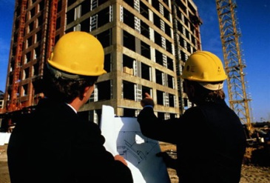


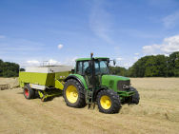
Le baccalauréat professionnel : une autre possibilité…
Le baccalauréat professionnel peut être envisagé à l’issue de la 2de GT. Dans ce cas, il s’agit d’une réorientation pour être préparé, non plus exclusivement à une poursuite d’études dans le supérieur, mais à une insertion professionnelle plus rapide.
BATIMENT
SERVICES
INDUSTRIE
AGRICOLE

